Slide 1
UNIVERSITE DE BISKRA
Faculté des Sciences et de la Technologie
Département de génie Mécanique
Normalisation en Métallurgie
Préparer par:
M. ATHMANI Moussa
Groupe:
3^{ième} Licence Métallurgie

Slide 2
ASTM
(American Standards of Technical Material)
Organisme de normalisation qui élabore des normes techniques concernant les matériaux, les produits, les systèmes et les services. Il a été fondé en 1898 aux États-Unis sous la direction de Charles Benjamin Dudley. Il portait alors le nom de « American society for testing material » (société américaine pour les essais des matériaux).
Fondateurs : des scientifiques et des ingénieurs qui voulaient réduire le nombre de ruptures de rails de chemin de fer qui arrivaient souvent dans cette industrie en pleine croissance.
Le groupe développa une norme concernant l’acier utilisé pour la fabrication des rails.

Slide 3
Mission de l’ASTM
L’ASTM a un impact important sur la sécurité, la santé publique et la confiance des clients et la qualité de vie totale. il intègre des normes préparés par les membres internationaux d’experts techniques bénévoles et des services innovants pour améliorer les documents normatifs.
objectifs stratégiques
1. La concentration sur la santé et la sécurité publique, développez des positions de leader dans la normes communautaires et l’élargissement de l’utilisation internationale des services et produits ASTM.

Slide 4
2. Attirer et retenir des experts techniques du monde entier en créant un environnement collaboratif et professionnellement
3. Toujours être pertinents et améliorer continuellement la qualité technique des normes et leur contenus
4. Comprendre les exigences des parties prenantes de services par l’intégration des produits et des services innovants.

Slide 5
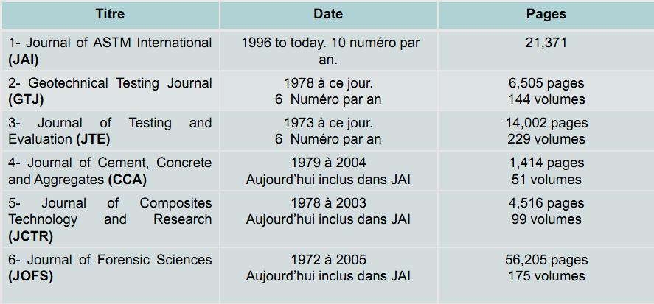
Les six revues ASTM : Plus de 104,000 pages , en croissance continue.

Slide 6
Comités techniques de l'ASTM
La désignation des comités techniques de l'ASTM se fait avec une lettre de A à G suivie d'un numéro à deux chiffres.
Métaux ferreux
A01 Acier, acier inoxydable et alliages connexes
A04 Pièces en fonte
A05 Fer en acier revêtu et produits en acier
A06 Propriétés magnétiques
Métaux non ferreux
B01 Conducteurs électriques
B02 Métaux et alliages non ferreux
B05 Cuivre et alliages de cuivre
B07 Métaux légers et alliages
B08 Revêtements métalliques et inorganiques
B09 Poudres métalliques et produits issus de poudres métalliques
B10 Métaux et alliages réactifs et réfractaires

Slide 7
Matériaux divers
D01 Peinture et revêtements connexes, matériaux et applications
D02 Produits pétroliers, carburants liquides et lubrifiants
D03 Combustibles gazeux
D04 Route et matériaux de pavage
D05 Charbon et coke
D07 Bois
D08 Toiture et imperméabilisation
D09 Matériaux d’isolation électrique et électronique
D10 Emballage
D11 Caoutchouc
Corrosion, détérioration et dégradation des matériaux
G01 Corrosion des métaux
G02 Usure et érosion
G03 Altération et durabilité
G04 Compatibilité et sensibilité des matériaux en atmosphères enrichies en oxygène

